Slide 1

Web разработка
PHP if/else
switch
МИЛЕНА ТОМОВА - НПО ВРАЦА СОФТУЕР ОБЩЕСТВО - КУРС WEB разработка - 11.2018 – ВЕРСИЯ 6

Slide 2
Съдържание
Логически оператори
If/else
switch

Slide 3
Логически оператори

Slide 4
Логически оператори - && (=и)
Condition1 && condition2
True - и двете условия трябва да са изпълнени
False - едното условие не е изпълнено
- и двете не са изпълнени

Slide 5
Логически оператори – || (=или)
Condition1 || condition2
True - и двете условия са изпълнени
- поне едното условие е изпълнено
False - и двете трябва да не са изпълнени

Slide 6
If/else

Slide 7
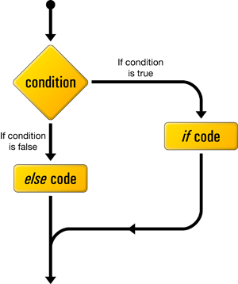
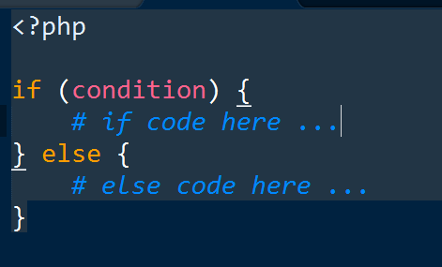
if/else
Как работи тази конструкция –
Ресурси - http://www.w3schools.com/php/php_if_else.asp

Slide 8
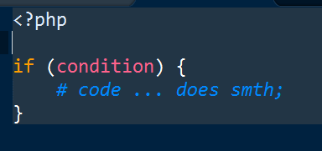
if/else - варианти
Няма else код – предвидили сме действия само в случай на true резултат от поставеното условие –

Slide 9
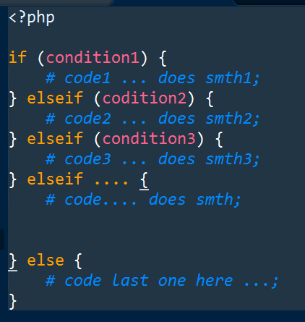
if/else – варианти - 2
Правим проверки за няколко
възможности, които следват
една друга след получен
false резултат.
Изпълнява се кодът след
първия получен
true резултат или при липса на
такъв се изпълнява кодът в
else.

Slide 10
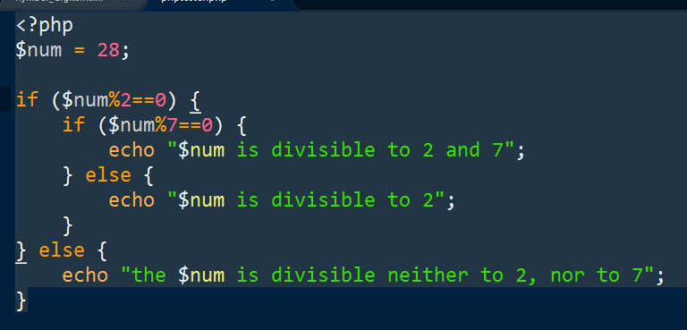
Nested if/else
Поставяне на допълнителни
условия,
след true или false резултат,
в зависимост
от необходимата логика
на задачата.
*един от начините да проверим
дали едно число се дели само на
2, на 2 и 7 или не се дели нито на 2 нито на 7.

Slide 11

If/else Демо

Slide 12
Switch

Slide 13
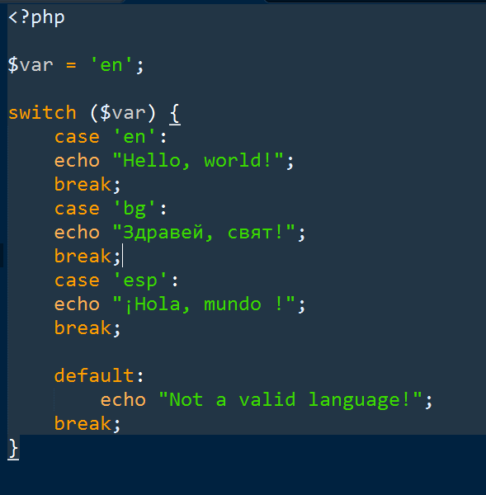
switch
Вместо if/else с множество
elseif условия можем
да използваме switch.
break – прекъсва
изпълнението на
кода.
Какво ще стане ако премахнем
break?
Ресурси - http://www.w3schools.com/php/php_switch.asp

Slide 14

Switch Демо

